Slide 1



Nhiệt liệt chào mừng quý thầy cô !
GV: Nguyễn Thị Hạnh

Slide 2
Ôn bài cũ
Bài 1: Điền dấu >, <, =
3 .... 6 9 .... 8 10 .... 10
4 .... 7 6 .... 6 6 .... 2
Bài 2: Cho các số: 0, 4, 6, 9, 10
Số bé nhất là số ....
Số lớn nhất là số ...
< > =
< = >
0
10

Slide 3

Bài :
Phép cộng trong phạm vi 3

Slide 4

1 + 1 = 2
một cộng một bằng hai

Slide 5
2 + 1 = 3
hai cộng một bằng ba

Slide 6
1 + 2 = 3
một cộng hai bằng ba

Slide 7
2 + 1 = 3
2
1
3
1 + 2 = 3

Slide 8
1 + 1 = 2
2 + 1 = 3
1 + 2 = 3
Bảng cộng trong phạm vi 3

Slide 9



1 + 1 =
2
1 + 2 =
3
2 + 1 =
3

Slide 10


1
+ 1 = 2
1 +
2
= 3

Slide 11


Slide 12


Slide 13

Bài 1: Tính
1 + 2 =
2 + 1 =
1 + 1 =
2 3 3

Slide 14

Bài 2: Tính
1
1
1
2
2
1
+
+
+
2 3 3

Slide 15
Bài 3: Nối phép tính với số thích hợp:
1 + 2
1 + 1
2 + 1
1
2
3

Slide 16

Nào mình cùng chơi !
Trò chơi “Truyền tin”

Slide 17

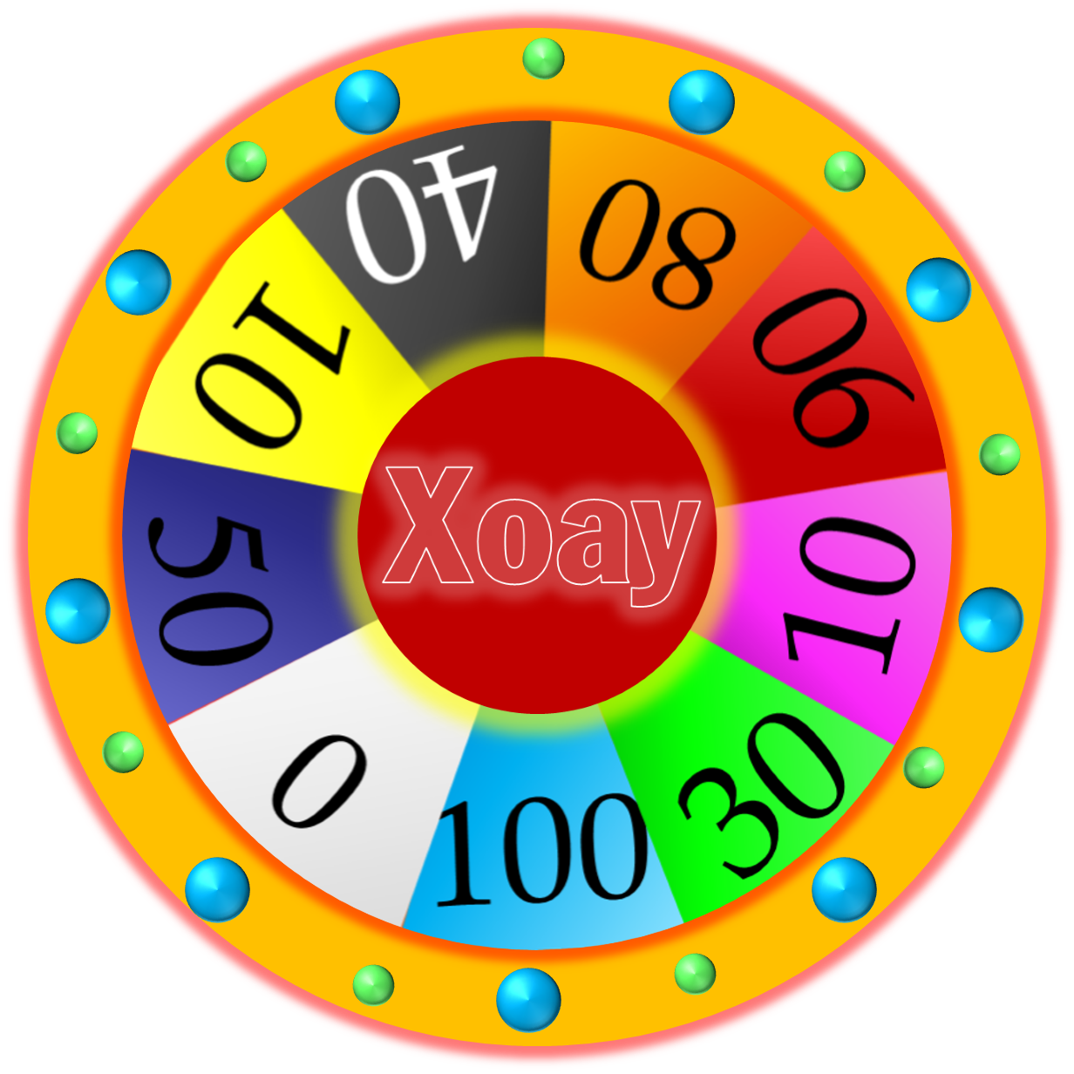
Kẹo mút
Bim bim
Kẹo mút
Thạch rau câu
Thạch rau câu
May mắn
1 tràng vỗ tay
Kẹo chíp chíp
Kẹo mút
Bim Bim


Slide 18

Trân trọng
cảm ơn quý thầy cô !

